Slide 1
2019 YILI YGG SUNUMU İİSBF DEKANLIK SÜRECİ 21/01/2019

Slide 2
SWOT ANALİZİ
GÜÇLÜ YÖNLER | Durumu
Akademik liyakati yüksek akademisyenlere sahip olmak (araştırma, yayın ve öğretim yetkinliği) G-1 | ☺
Üniversitede en fazla sayıda Erasmus Anlaşması'na sahip Fakülte olunması itibariyle öğrencilere yurtdışı eğitim ve staj fırsatı sağlanması G-2 | ☺
Öğretim üyelerinin öğrenci süreçleriyle yakından ilgili olması (öğrenci danışmanlıkları, öğrencilere staj gibi konularda aktif yardım sunma) G-3 | ☺
Akademisyenlerin sahip oldukları ulusal ve uluslararası networkler G-4 | ☺
Erasmus antlaşma sayısının yeterli düzeyde olması G5 | ☺

Slide 3
SWOT ANALİZİ
ZAYIF YÖNLER | Durumu
Dekanlık kurumunun kurumsallaşma sürecinin yeni olması Z-1 | L
Bölümler arası iş birliğinin zayıf olması Z-2 | L
Dekanlık işlerini yürüten idari personel sayısının yetersiz olması Z-3 | L
Akdemik proje sayısının istenilen seviyenin altında kalması Z-4 | L
Akademisyen başına düşen Oda Sayısının Yetersiz olması Z-5 | L
Bölümlerin bazı alt-alanlarında çalışan kadrolu öğretim üyesi bulunmaması Z-6 | L

Slide 4
SWOT ANALİZİ
FIRSATLAR | Durumu
Dekanlığın kurumsallaşma sürecine verdiği önem F-1 | ☺
Bölümlerin iş birlikliklerine açık olması F-2 | ☺
Açılan yeni yüksek lisans programları ile Fakülte'nin akademik yetkinliğinin arttırılması F-3 | ☺

Slide 5
SWOT ANALİZİ
TEHDİTLER | Durumu
Öğrencilerin, genel olarak, İngilizce seviyelerinin yetersiz olması T-1 | L
Erasmus antlaşma sayısının yeterli düzeyde olması T2 | Güçlü Yönlere dönüştü

Slide 6
PAYDAŞ BEKLENTİLERİ
Rektör | Rektör, üniversitedeki tüm akademik ve idari süreçlerdeki en üst yetkili kişi ve makam olması sebebiyle | Dekanlığın büyesindek bölümlerin kaliteli öğretimden ödün vermemesi, nitelikli akademik faaliyetler yürütmeleri. Mevzuata uyum. Rektörlük ile işbirliği.
Rektör Yardımcısı | Rektör Yardımcısı, üniversite kapsamındaki akademik ve idari işlerin yürütülmesinde söz sahibi olması sebebiyle. | Dekanlığın büyesindek bölümlerin kaliteli öğretimden ödün vermemesi, nitelikli akademik faaliyetler yürütmeleri.
Dekan | Fakültenin ve bünyesindeki idari birimlerinin temsilcisi olup sevk ve idaresinden sorumlu olması | Dekanlığın büyesindek öğretim üyelerinin kaliteli öğretimden ödün vermemesi, nitelikli akademik faaliyetler yürütmeleri. Bölümlerin işbirliği yapmaları. Fakülte sekreterinin idari sürece destek vermesi.
Dekanlık kadrosunda bulunan öğretim üyeleri | Bölümleri oluşturan ana unsurlar olmaları sebebiyle | Dekanlığın Fakülteye stratejik yön vermesi. Eğtim ve araştırma konusunda destek vermesi. Mevzuata uyum.
Fakülte Sekreteri | Fakülte bünyesinde bulunan tüm faaliyetlerin gözetim ve denetiminin yapılmasında, takip ve kontrol edilmesinde ve sonuçlarının alınmasında Dekana karşı birinci derecede sorumlu olması | Görev tanımlarının net olması. İş paylaşımlarının yapılması. Dekanlık idari sürece yön verilmesi. Dekanlık işlerinin netleştirilmesi.
İşletme ,Ekonomi ve Siyaset Bilimi ve Uluslararası İlişkiler Bölümü | İktisadi , İdari ve Sosyal Bilimler Fakültesi altındaki bölümler olmaları sebebiyle. | Bölümlerin ihtiyaçlarına (akademik, personel, maddi) destek vermesi. Bölümler arası işbirliğini güçlendirmesi.
Diğer Fakülteler | Aynı üniversite içerisinde bulunan diğer akademik birimler olması sebebiyle | İdari ve akademik olası iş birliği
Sosyal Bilimler Enstitüsü | Aynı üniversite içerisinde bulunan diğer akademik birimler olması sebebiyle | İdari ve akademik olası iş birliği

Slide 7
PAYDAŞ BEKLENTİLERİ
Öğrenci İşleri | Dekanlık bünyesinde bulunan Bölüm öğrencilerinin tüm tranksript, kayıt, öğrenci belgesi vs. gibi işlerinden sorumlu idari birim olması sebebiyle. | Öğrenci süreçlerinin etkin şekilde yürütülmesi
Kariyer Merkezi | Mezun olacak öğrencilerin kariyer planlamalarına destek olması sebebiyle. Mezunlarla iletişim ve işbirliği yürütmesi sebebiyle | Öğrenci ve mezunların kariyer planlamasında iş birliği
Uluslararası Öğrenci Ofisi | Uluslararası öğrencilerin tüm prosedürlerini yürüten idari birim olması sebebiyle | Uluslararası öğrencilerin uyum ve diğer süreçlerinde iş birliği
Erasmus Ofisi | Dekanlık bünyesinde bulunan Bölümlere gelen Erasmus öğrencileri ve bölümden gönderilen öğrencilerin prosedürlerini yürüten idari birim olması sebebiyle | Anlaşmalı Erasmus partner kurum sayılarının artırılması
TTO | Öğretim üyelerinin proje başvurularında rehberlik hizmeti vermesi sebebiyle | Proje programlarına başvurulması
Genel Sekreterlik | Üniversitedeki en üst idari birim olması sebebiyle | İdari süreçlerde iş birliği
Öğrenciler | Yüksek öğretimin bölümün öncelikli sorumluluklarından biri olması sebebiyle. | Çağdaş, etkin, bilimsel, evrensel, özgür ve özgün öğretim tekniklerinin benimsenmesi
Mezun Öğrenci | Hizmetten Faydalanmış Olması,Kurumun Dış Yüzü | Etkin İletişim,Kariyer Planlaması,Marka Değeri Artışı

Slide 8
PAYDAŞ BEKLENTİLERİ
YÖK | Mevzuat Yaratıcı Üst Kurum | Mevzuata Uyum,Akademik ve Araştırmada Başarı
Büyükşehir Belediyesi | Üniversitesnin şehirde faaliyet gösteriyor olması | Proje, Destekler, Başarılı bir eğitim kurum olması
Döşemealtı Belediyesi | Üniversitesnin Döşemealtı İlçesinde faaliyet gösteriyor olması | Proje, Destekler, Başarılı bir eğitim kurum olması
İlglili kamu kuruluşları | Öğretim üyelerinin bu kurumlarla araştırmalarında ilişki içerisinde olması ve öğrencilerin staj seçenekleri içinde bulunmaları sebebiyle istihdam sağlar | Bilimsel ve proje bazlı işbirliği ve nitelikli iş gücü ve nitelikli mezunlar yetiştirilmesi beklemektedir.
Akdeniz Üniversitesi | Bölgedeki diğer büyük üniversite olması sebebiyle | Sürdürülebilir Bilgi Paylaşımı, Ortak Projeler, Güçlü İletişim
Diğer Üniversiteler | Öğretim üyelerinin farklı üniversitelerin öğretim üyeleri ile networklerinin olması | Sürdürülebilir Bilgi Paylaşımı, ortak projeler, Güçlü İletişim
TÜBİTAK | Hibe Sağlayıcı | Katma Değer Yaratan Projeler Üretilerek Bilimin Yaygınlaştırılması
Veliler | Öğrencilerle ilişkileri sebebi ile | Öğrencilere gerekli imkanların sunulduğunu ve öğrencilerin en iyi şekilde yetiştirildiğini görmeyi beklemektedirler.

Slide 9
PAYDAŞ BEKLENTİLERİ
Antalya Halkı | Üniversitenin halka açtığı faaliyetlerden yararlanmaları. Üniversitenin bölgeye katkısı | Toplumsal Katkı
AOSB | Üniversite-Sanayi İşbirliği | Sürdürülebilir İşbirliği,Problemlere Bilimsel Çözüm,Nitelikli Mezun ve Stajyer
Ulusal Uluslararası Destek Kuruluşları | Hibe Sağlayıcı | Katma Değer Yaratan Projeler Üretilerek Bilimin Yaygınlaştırılması
Batı Akdeniz Kalkınma Ajansı | Hibe Sağlayıcı | Ortak Projeler,Akademik Jüri Desteği
ATSO | Üniversite ile işbirliği içinde olması | Sürdürülebilir İşbirliği,Ortak Proje ve Etkinlikler,Nitelikli Mezun ve Stajyer
Serbest Bölge | Üniversite ile işbirliği içinde olması | Sürdürülebilir İşbirliği,Ortak Proje ve Etkinlikler,Nitelikli Mezun ve Stajyer
Hakemli Dergiler | Akademik Çalışmaları yayınlamaları | Kaliteli Yayınların Yapılması ve hakemlik
Dernekler, odalar ve sivil toplum kuruluşları | Rehberlik ve ortaklık sağlayıcı | Projelere dahıl olmak, sektörel ve bölgesel gelişime katkı sunmak
Özel sektör | İstihdam sağlar | İş birliği, nitelkli mezunlar ve stajyerler
Antalya Valiliği AB ve Dış İlişkiler Koordinatörlüğü | Fakülte'nin Siyaset Bilimi ve Uluslararası İlişkiler Bölümümüzün alt dalı olan AB çalışmaları ile ilgili yerel idari birim olması sebebiyle | Yerel ölçekte iş birliği ve nitelikli mezunlar
Dış İşleri Bakanlığı Antalya Temsilciliği | Ofisin idari amiri Büyükelçi'nin fakülte bünyesinde seçmeli ders vermesi ve bölüm müfredatıyla ilgili olan Dışişleri Bakanlığı'nın yereldeki temsilcisi olması sebebiyle | Yerel ölçekte iş birliği ve nitelikli mezunlar
Yurtiçinde ve yurtdışında faaliyet gösteren fakülte bünyesinde Bölümlerin dernekleri | Öğretim üyelerinin bu derneklere üye/katılımcı olması ve bu derneklerin organizasyonlarına katılmaları ve bu organizasyonlarda düzenleyici olmaları sebebiyle | Bilimsel aktivitelere hem katılım hem de organizasyon süreçlerinde iş birliği

Slide 10
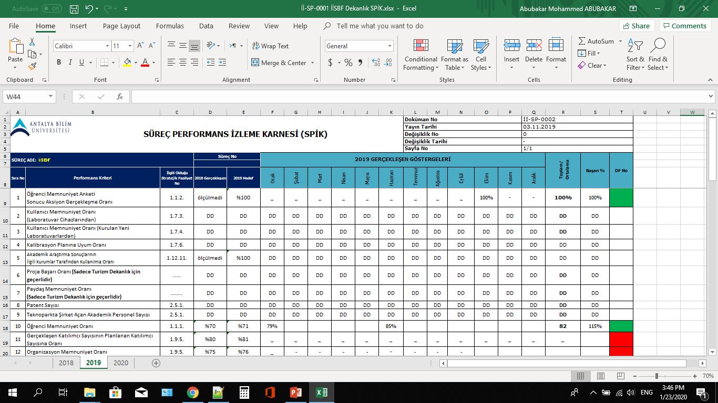

Slide 11
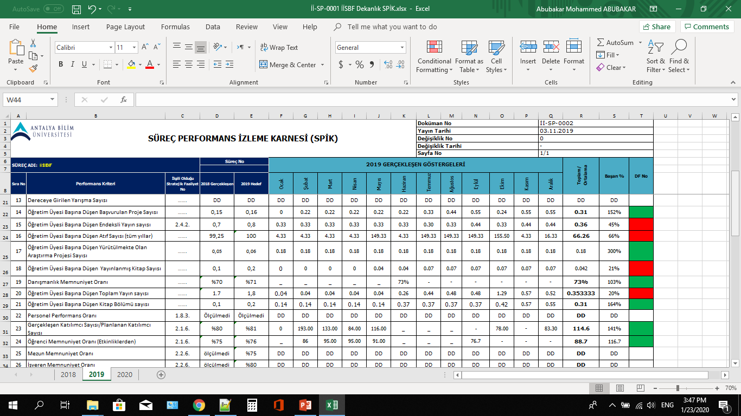

Slide 12
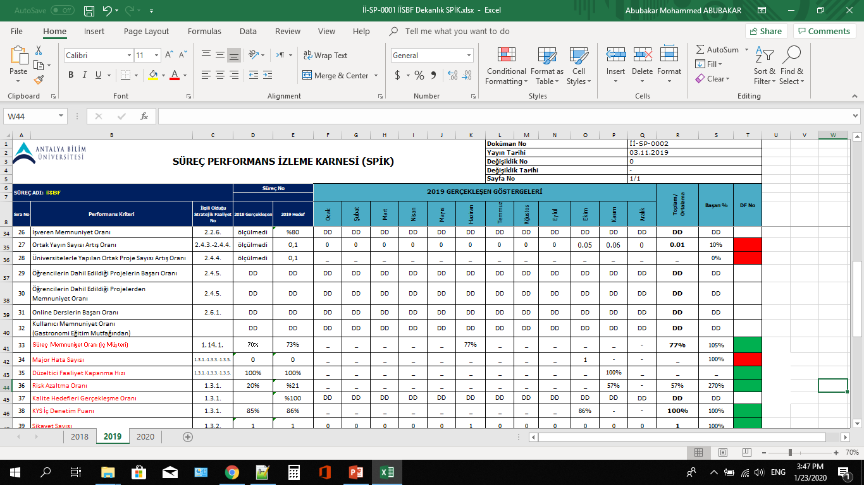

Slide 13
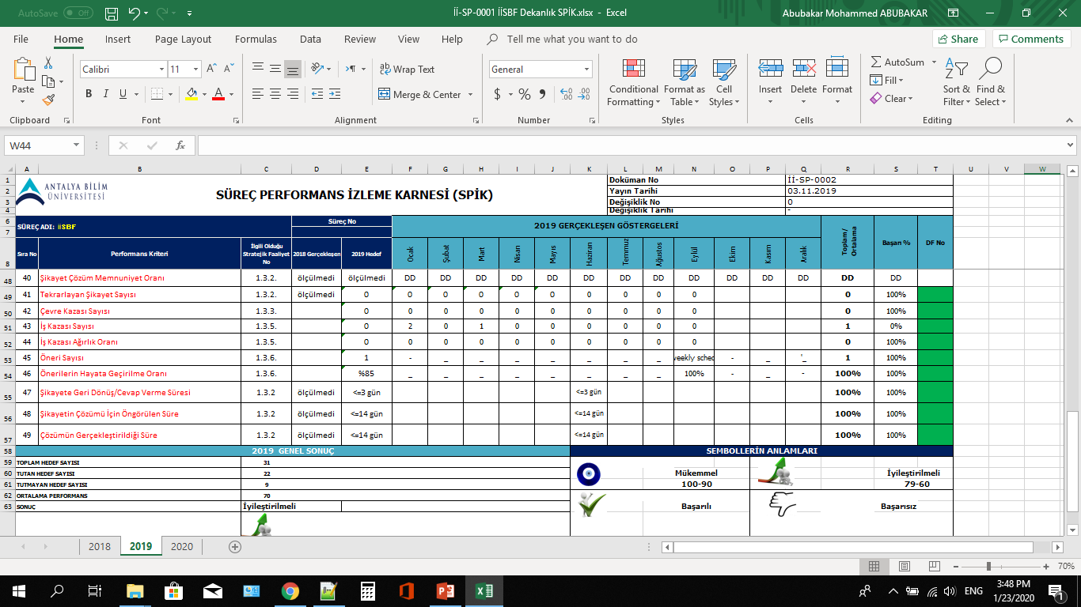

Slide 14
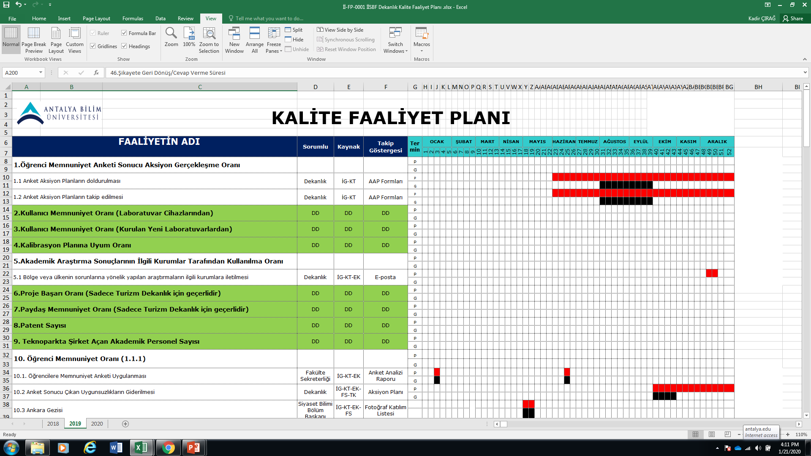

Slide 15
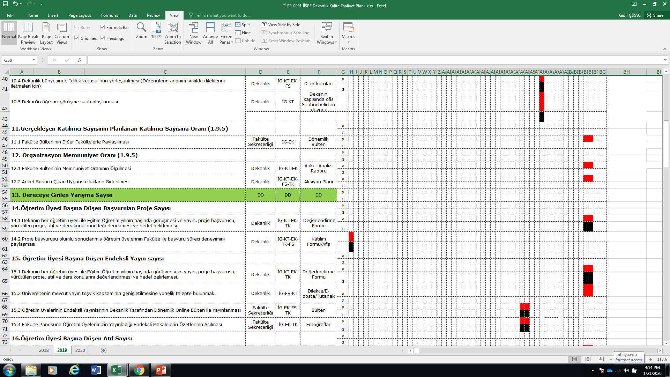

Slide 16
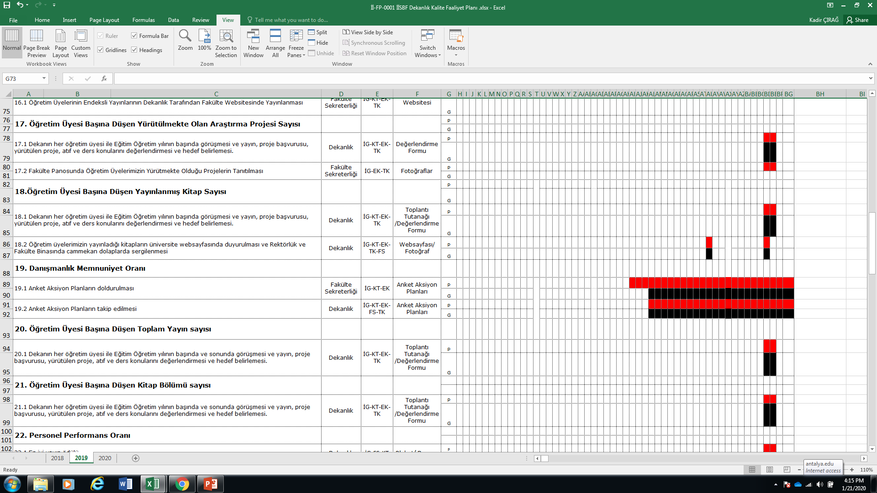

Slide 17
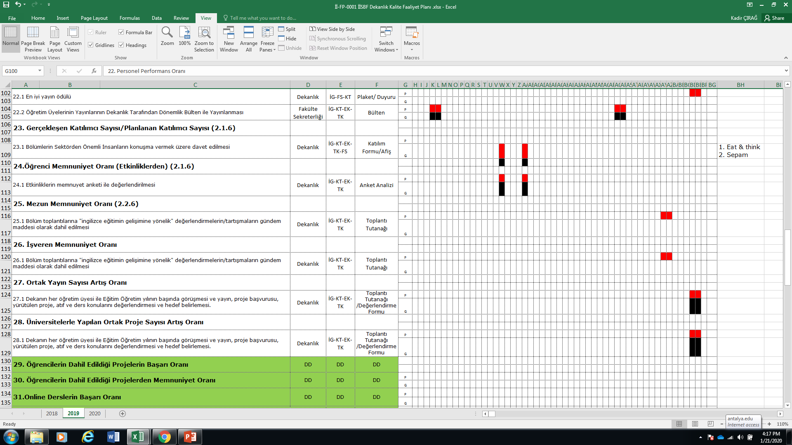

Slide 18
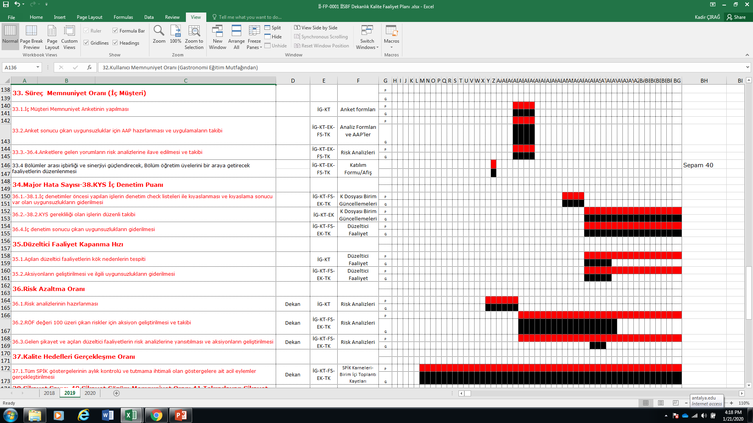

Slide 19
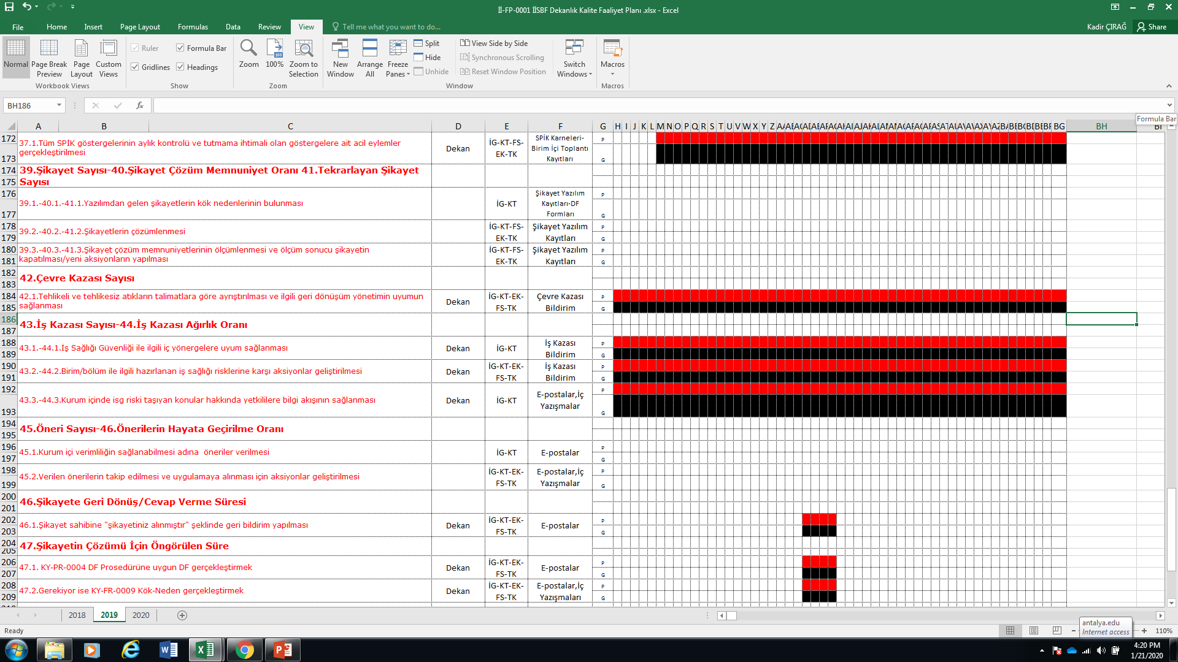

Slide 20
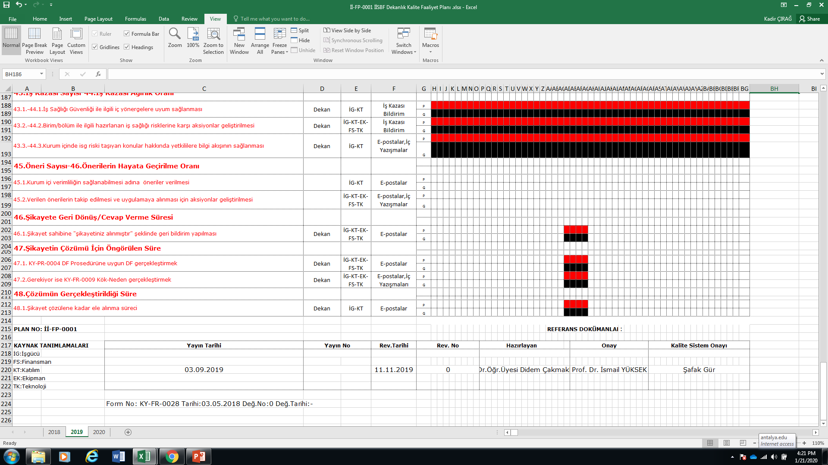

Slide 21
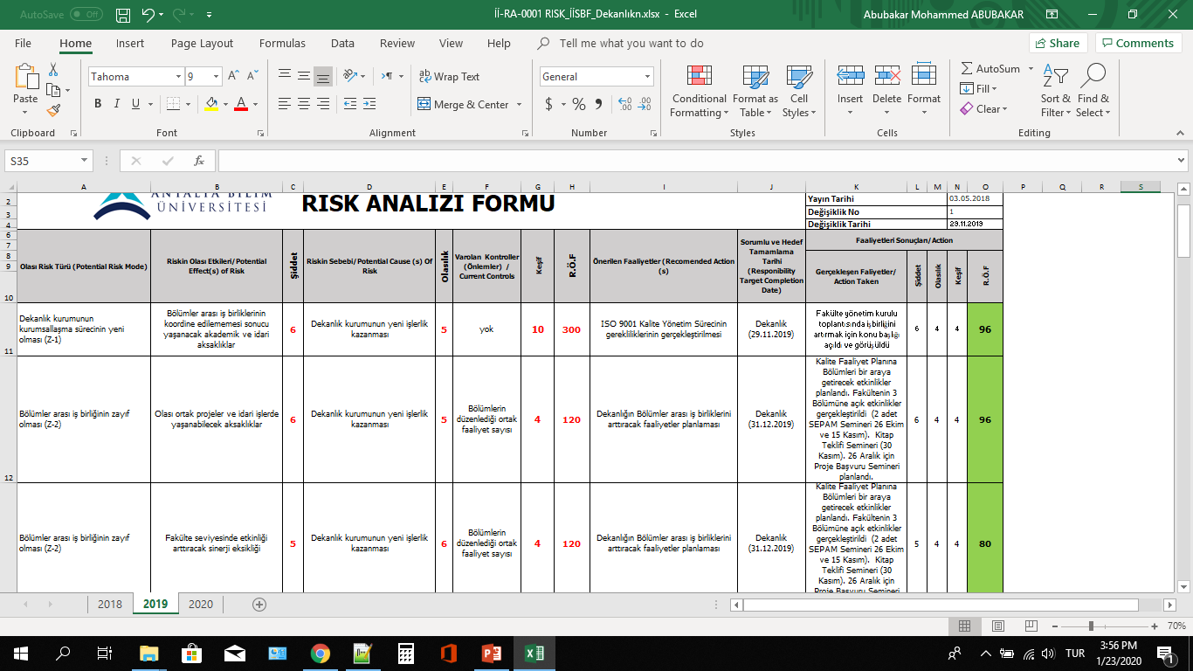

Slide 22
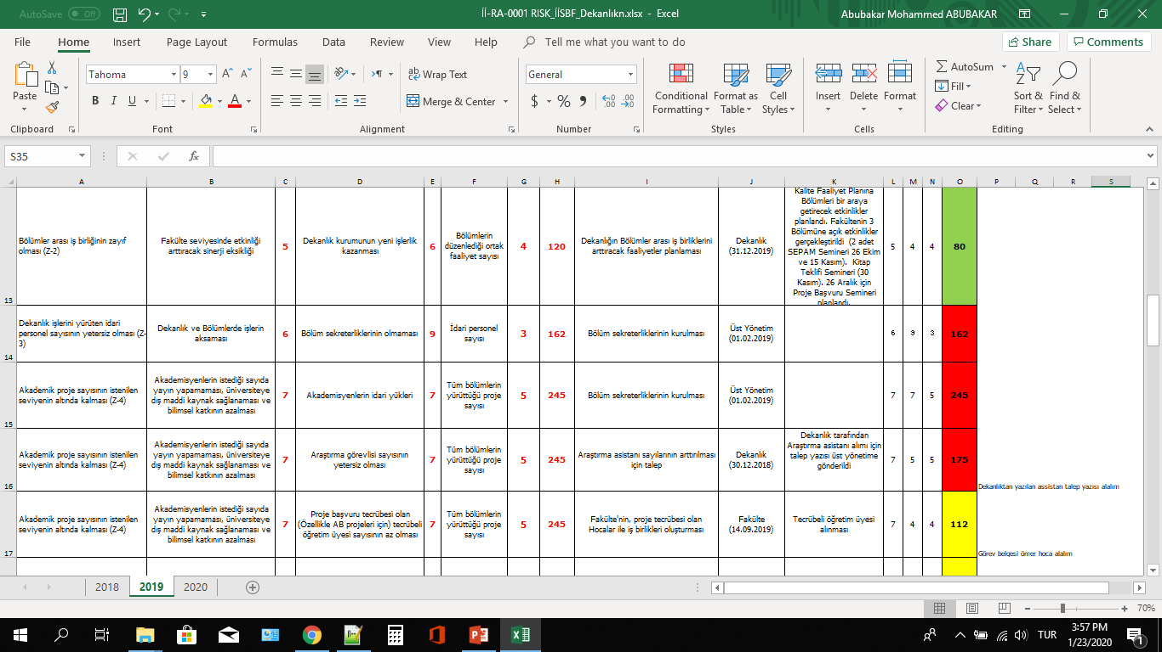

Slide 23
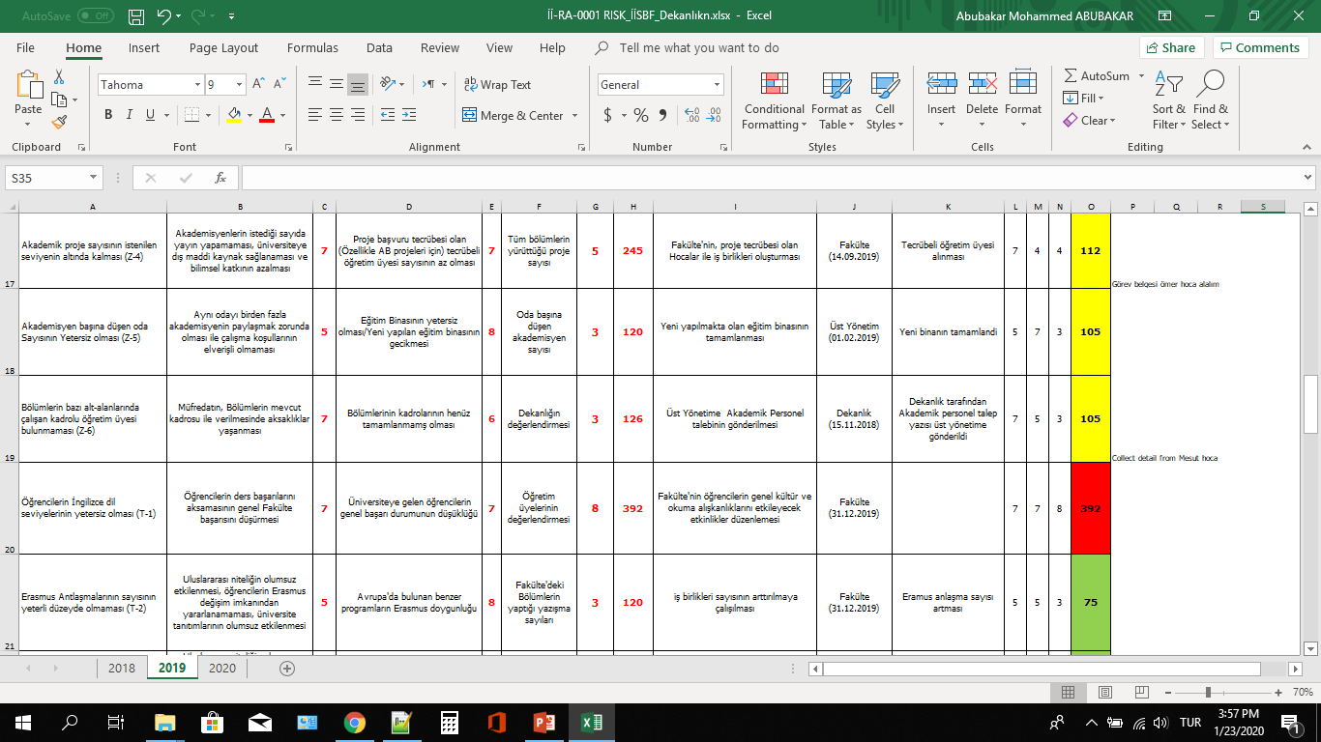

Slide 30
MEMNUNİYET ÖLÇÜM SONUÇLARI
İİSBF DANIŞMAN ANKET SONUÇLARI

Slide 32
GELEN ŞİKAYETLER VE SONUÇLARI
İİSBF Sürecine 1 adet şikayet gelmiştir ve şikayet kapsamında aksiyon alınıp gerçekleştirildi.

Slide 33
DEĞİŞİKLİKLERİN YÖNETİMİ
İİSBF Sürecinde 2019 Kalite Süreci planlanırken SWOT, SPİK, KFP, ve Risk Analizi belgeleri güncellenmiştir. Memnuniyet anketleri veya DF’lerden gelen riskler Risk Analizine eklenmiştir. Yapılan tüm değişiklikler Değişilik Talep ve Takip Formları ile kaydedilmiştir. Aynı şekilde Kalite Biriminden gelen bazı değişiklik talepleri olmuştur (SPİK ve KFP’ye maddelerin eklenmesi gibi). Bu değişiklikler de gerçekleştirilmiştir.

Slide 34
KAYNAK İHTİYACI
Stratejik Plan çerçevesinde hazırlanan Bölüm Kalite Faaliyet Planına yazılan etkinliklerin gerçekleştirilebilmeleri için talep edilen bütçenin karşılanması.

Slide 35
SÜREKLİ İYİLEŞTİRME ÖNERİLERİ
SPİK karnemizdeki hedeflerin %70’ini gerçekleştirildi.
Öneri: SPİK karnesinde tutmayan hedeflerin 2020 yılında yakından takip edimesi
2018 yılında Risk Analizimizde bulunan risklerin yaklaşık %57’si risk olmaktan çıkmıştır. Ancak 2020’de yine risk olarak izlenecek.
Öneri: Risklerin azaltılması için mümkün olduğunca sürecin kendi uygulayabildiği ve takip edebildiği aksiyonların planlanması
KFPdeki Faaliyetler uygulanmıştır.
Öneri: Bunun sürdürülmesi için Kalite Faaliyet Planının tüm Fakülte toplantılarında gündem maddesi olarak eklenmesi.
Sürecin Kalite komitesine bir öğretim üyesinin daha dahil edilmesiyle sürecin daha etkin bir şekilde takip edilmesi ve uygulanması.
Öneri: Akademik süreçler ile ilgili karşılaşılan sorunlar/soruların paylaşılaması ve çözüm üretilmesi için yılda 1 kez genel akademik süreç toplantısının yapılması.

